Slide 1

Челябинская область
государственное бюджетное профессиональное образовательное учреждение «Магнитогорский педагогический колледж»
Презентация проекта по внедрению бережливых технологий в системе образования
Челябинской области
«Оптимизация процесса сбора информации
о достижениях студентов»
Директор ГБПОУ «МПК»
Леушканова Ольга Юрьевна
Магнитогорск -2023г.

Slide 2
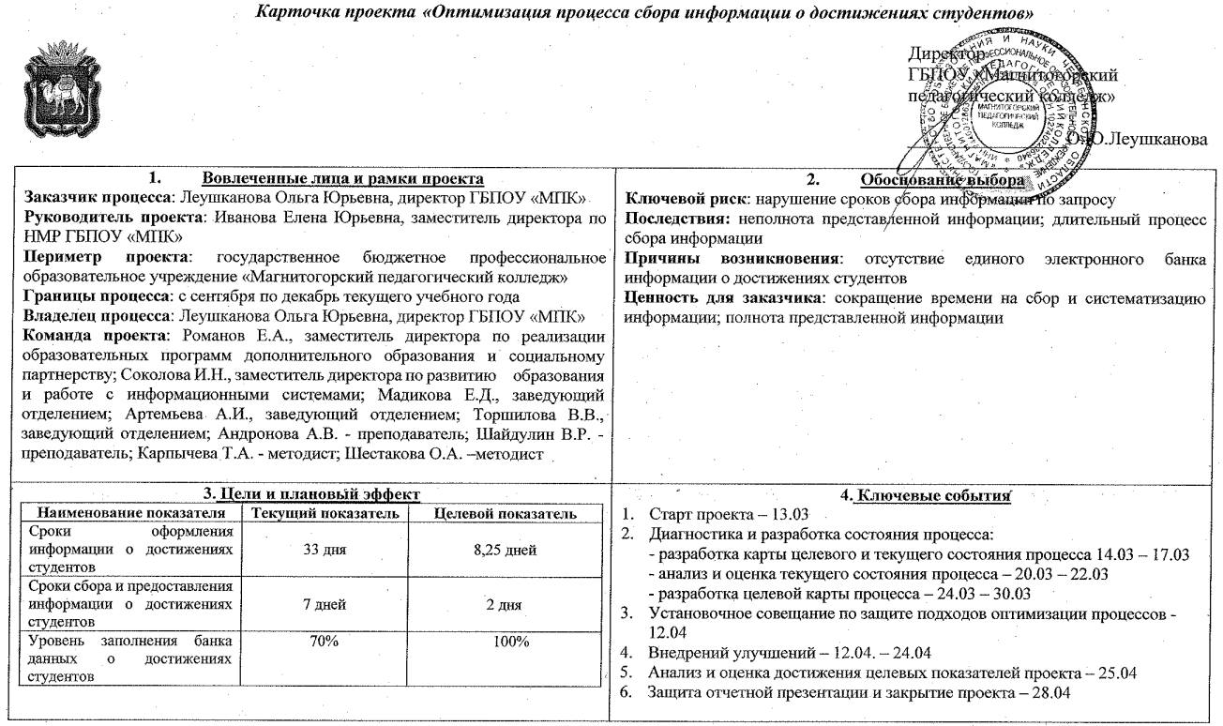
Челябинская область

Slide 3
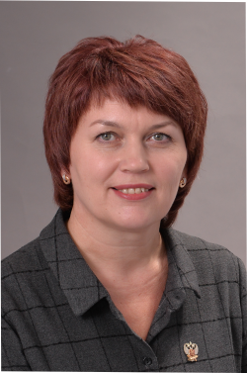
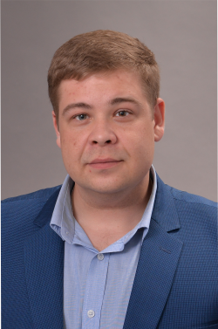
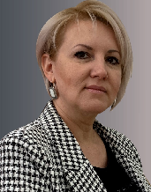
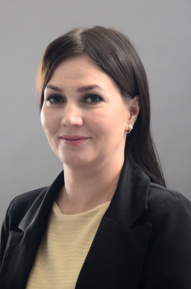
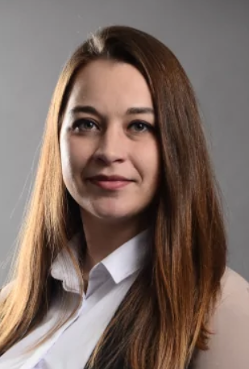
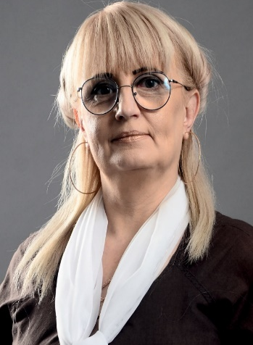
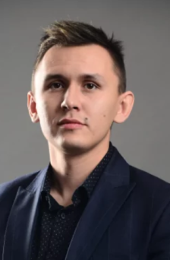
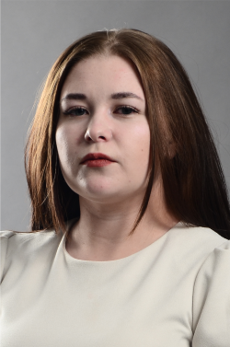
Челябинская область
Команда проекта
Руководитель проекта – Иванова Елена Юрьевна, заместитель директора по НМР ГБПОУ «МПК»
Соколова И.Н., заместитель директора по развитию образования и работе с информационными системами;
Мадикова Е.Д., заведующий отделением
Артемьева А.И., заведующий отделением
Торшилова В.В., заведующий отделением
Андронова А.В. - преподаватель
Шайдулин В.Р. - преподаватель
Карпычева Т.А. - методист

Slide 4
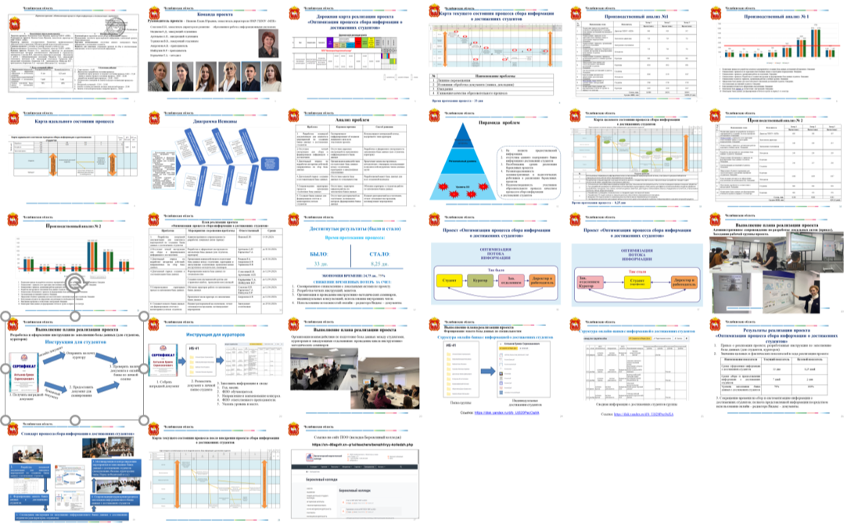
Челябинская область
Стенд проекта «Оптимизация процесса сбора информации о достижениях студентов»

Slide 5
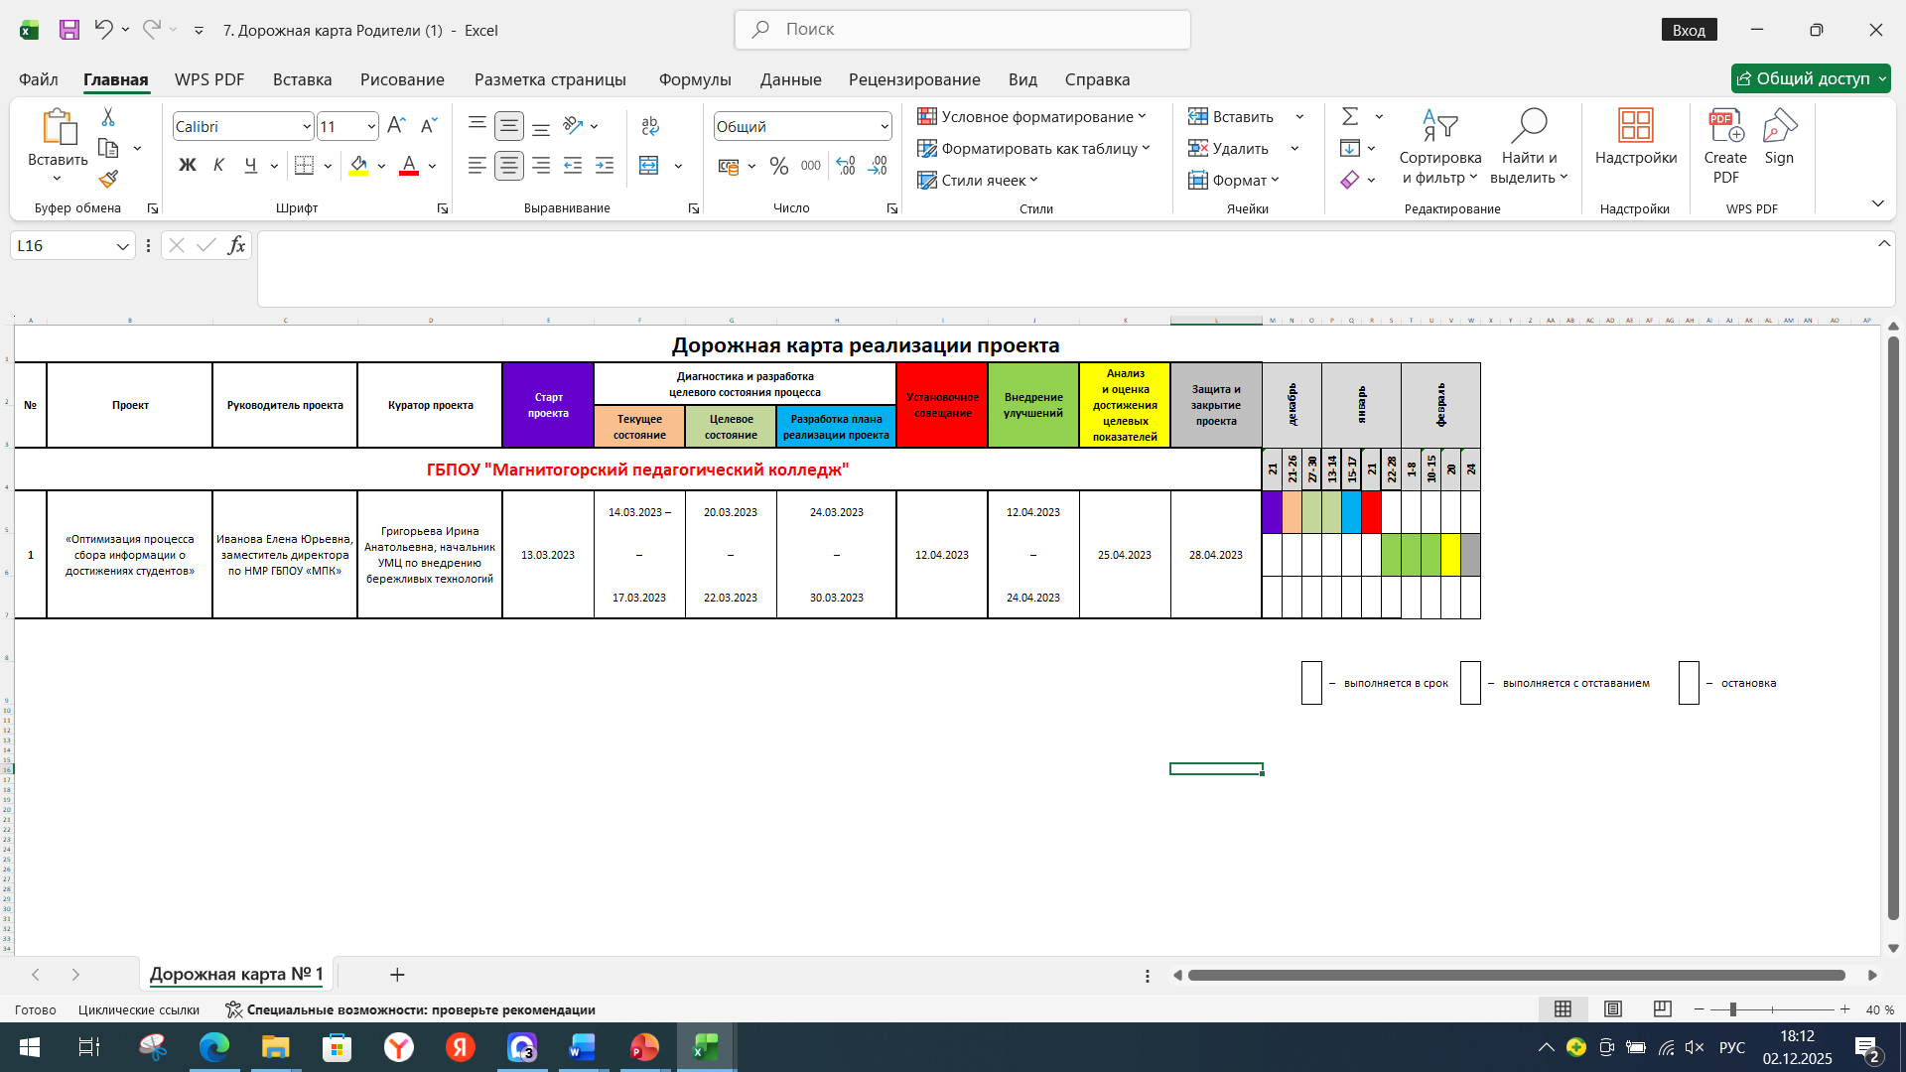
Челябинская область
Дорожная карта реализации проекта
«Оптимизация процесса сбора информации о достижениях студентов»

Slide 6
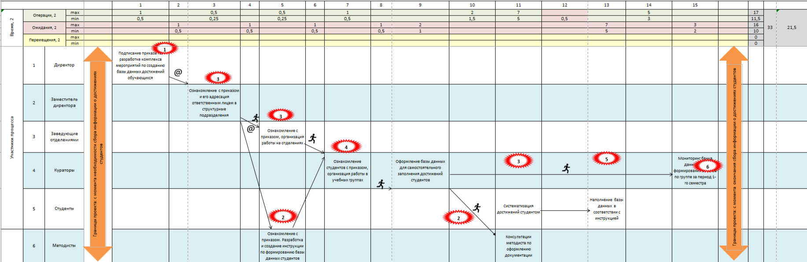
Челябинская область
Карта текущего состояния процесса сбора информации
о достижениях студентов
№ | Наименование проблемы
1 | Лишние перемещения
2 | Излишняя обработка документа (заявка, докладная)
3 | Ожидание
4 | Снижение качества образовательного процесса
Время протекания процесса – 33 дня

Slide 7
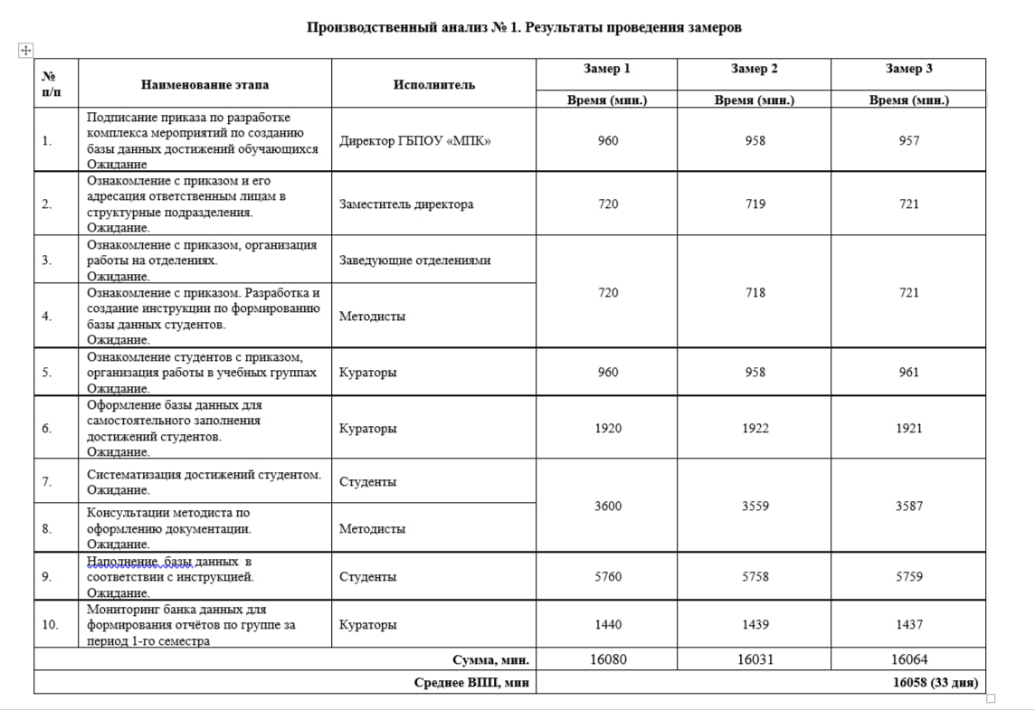
Челябинская область
Производственный анализ №1

Slide 8
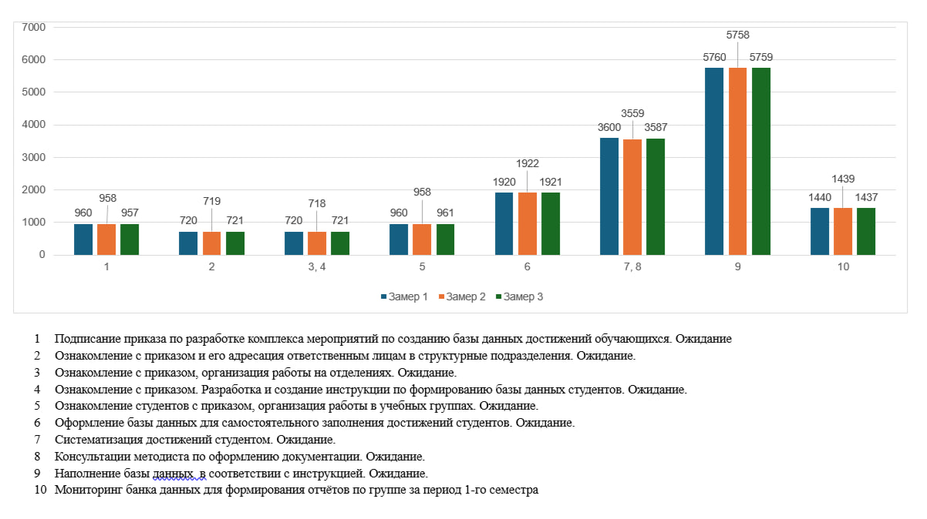
Челябинская область
Производственный анализ № 1

Slide 9
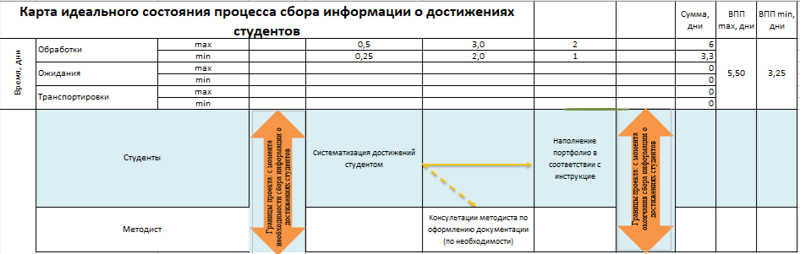
Челябинская область
Карта идеального состояния процесса

Slide 10
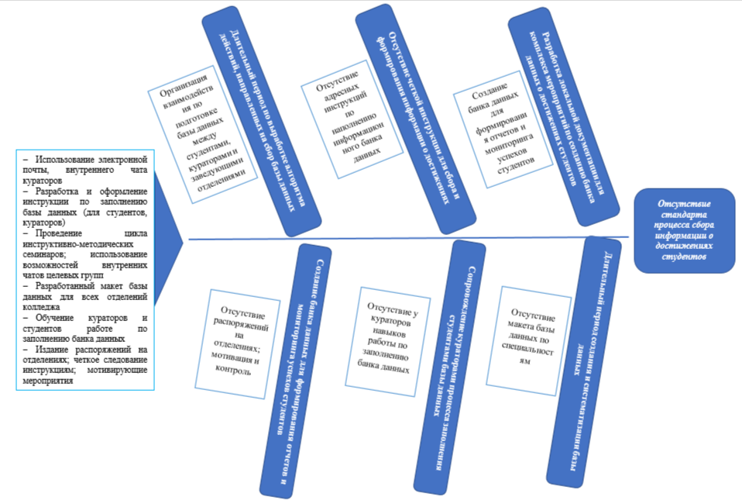
Челябинская область
Диаграмма Исикавы

Slide 11
Челябинская область
Анализ проблем
Проблема | Коренная причина | Способ решения
1. Разработка локальной документации для комплекса мероприятий по созданию банка данных о достижениях студентов | Своевременное информирование об издании локального акта всех участников проекта | Использование электронной почты, внутреннего чата кураторов
2.Отсутсвие четкой инструкции для сбора и формирования информации о достижениях | Отсутствие адресных инструкций по наполнению информационного банка данных | Разработка и оформление инструкции по заполнению базы данных (для студентов, кураторов)
3.Длительный период по выработке алгоритма действий, направленных на сбор базы данных | Организация взаимодействия по подготовке базы данных между студентами, кураторами и заведующими отделениями | Проведение цикла инструктивно-методических семинаров; использование возможностей внутренних чатов целевых групп
4.Длительный период создания и систематизации базы данных | Отсутствие макета базы данных по специальностям | Разработанный макет базы данных для всех отделений колледжа
5.Сопровождение кураторами процесса заполнения студентами базы данных | Отсутствие у кураторов навыков работы по заполнению банка данных | Обучение кураторов и студентов работе по заполнению банка данных
6. Создание банка данных для формирования отчетов и мониторинга успехов студентов | Отсутствие распоряжений на отделениях; мотивация и контроль формирования банка данных | Издание распоряжений на отделениях; четкое следование инструкциям; мотивирующие мероприятия

Slide 12
Челябинская область
Пирамида проблем
Федеральный
уровень
Региональный уровень
Уровень ОО
Не полнота предоставляемой информации;
отсутствие единого электронного банка информации о достижениях студентов
Несоблюдение сроков реализации бережливых проектов
Незаинтересованность административных и педагогических работников в реализации бережливых проектов
Неудовлетворенность участников образовательного процесса качеством процессом сбора информации
о достижениях студентов
1
4
2
3
12

Slide 13
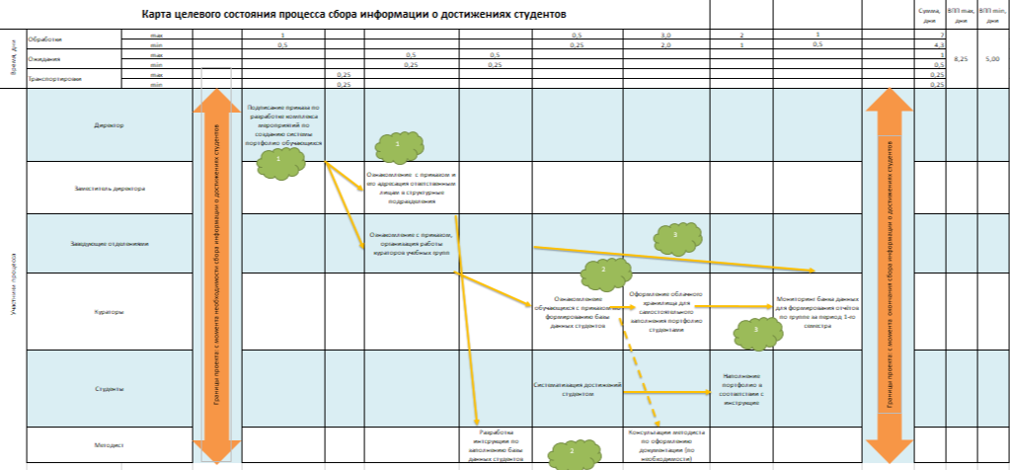
Челябинская область
Карта целевого состояния процесса сбора информации
о достижениях студентов
№ | Решение проблемы
1 | Использованы современные цифровыхетехнологии (интегрированной информационной системы, электронного документооборота по информационному обеспечению образовательного процесса)
2 | Разработана и внедрена единая структура электронных данных, стандартизирован процесс информатизации (разработан стандарт подачи электронной заявки, разработаны электронные шаблоны)
3 | 1. Установлена и масштабирована серверная инфраструктура, повышена ее производительность с учетом сокращения времени ожидания обработки 2. При разработке программного обеспечения оптимизирован код программы и базы данных для эффекта снижения времени ожидания обработки (разработаны и внедрены типы заявок, контактные данные заявителя, дата подачи, наименование запроса, определение исполнителя, установление и контроль статуса, закрытие запроса)
4 | 1. Разработаны и утвердены локальные акты о стандарте подачи электронной заявки; 2. Разработано ПО подачи заявок по информационному обеспечению образовательного процесса; 3. Внедрено ПО подачи заявок по информационному обеспечению образовательного процесса; 4. Своевременное принятие-регистрация-выбор исполнителя-диагностика-решение проблемы-информирование о решении запроса/инцидента
Время протекания процесса – 8,25 дня

Slide 14
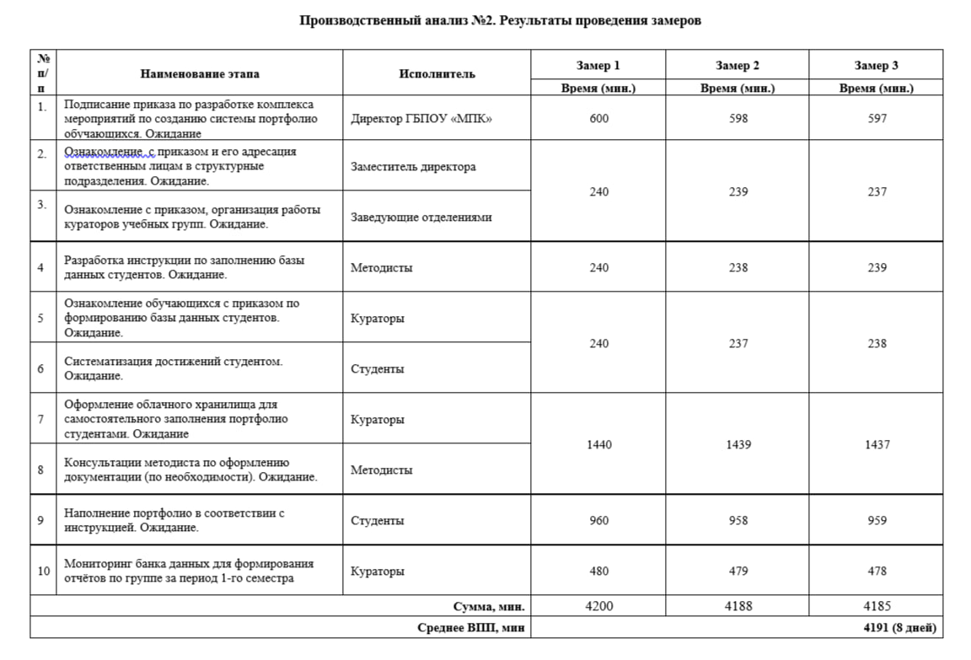
Челябинская область
Производственный анализ № 2

Slide 15
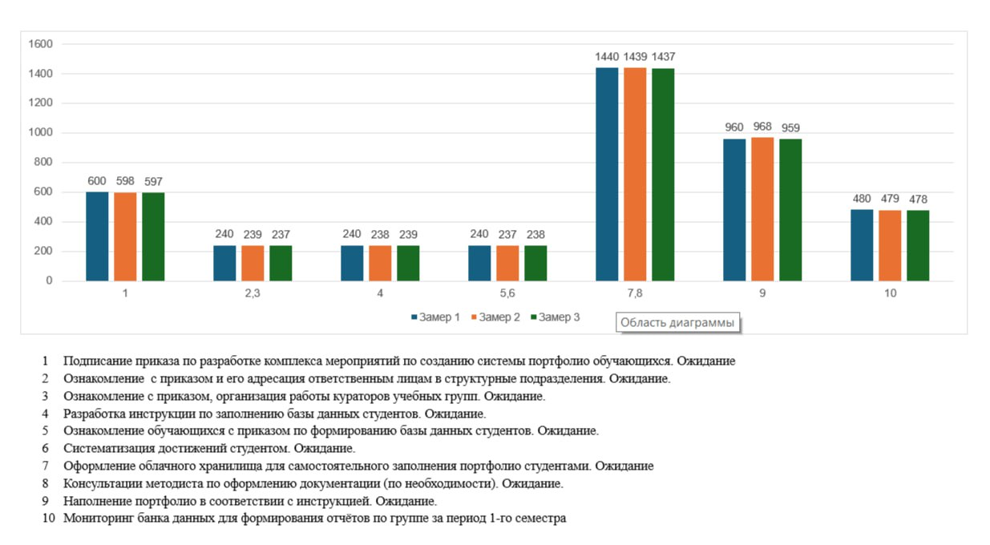
Челябинская область
Производственный анализ № 2

Slide 16
Челябинская область
План реализации проекта
«Оптимизация процесса сбора информации о достижениях студентов»
Проблема | Мероприятия по решению проблемы | Ответственный | Сроки
1. Разработка локальной документации для комплекса мероприятий по созданию банка данных о достижениях студентов | Административное сопровождение по разработке локальных актов (приказ) | Иванова Е.Ю. | 13.03.2023г.
2.Отсутсвие четкой инструкции для сбора и формирования информации о достижениях | Разработка и оформление инструкции по заполнению базы данных (для студентов, кураторов) | Артемьева А.И. Карпычева Т.А. | до 01.04.2023г.
3.Длительный период по выработке алгоритма действий, направленных на сбор базы данных | Организация взаимодействия по подготовке базы данных между студентами, кураторами и заведующими отделениями: проведение цикла инструктивно-методических семинаров | Романов Е.А. Андронова А.В. Торшилова В.В. | до 01.04.2023г.
4.Длительный период создания и систематизации базы данных | Формирование макета базы данных по специальностям | Соколова И.Н. Артемьева А.И. | до 12.04.2023г.
 | Создание консультационной группы для устранения ошибок; проведение консультаций | Карпычева Т.А. Шайдулин В.Р. | до 12.04.2023г.
5.Сопровождение кураторами процесса заполнения базы данных | Обучение кураторов работе по заполнению банка данных | Соколова И.Н. Карпычева Т.А. Шайдулин В.Р. | до 12.04.2023г.
 | Проведение часов куратора по заполнению банка данных | Андронова А.В. | до 12.04.2023г.
6. Создание полного банка данных для формирования отчетов и мониторинга успехов студентов | Издание распоряжений на отделениях; четкое следование инструкциям; мотивирующие мероприятия | Заведующие отделениями | до 25.04.2023г.

Slide 17
Достигнутые результаты (было и стало)
Челябинская область
Время протекания процесса:
БЫЛО:
33 дн.
СТАЛО:
8,25 дн.
ЭКОНОМИЯ ВРЕМЕНИ: 24,75 дн., 75%
СНИЖЕНИЕ ВРЕМЕННЫХ ПОТЕРЬ ЗА СЧЕТ:
Своевременное ознакомление с локальными актами по проекту.
Разработка четких инструкций, макетов.
Организация и проведение инструктивно-методических семинаров, индивидуальных консультаций, использование внутренних чатов.
Использование возможностей онлайн – редактора Яндекс – документы.

Slide 18
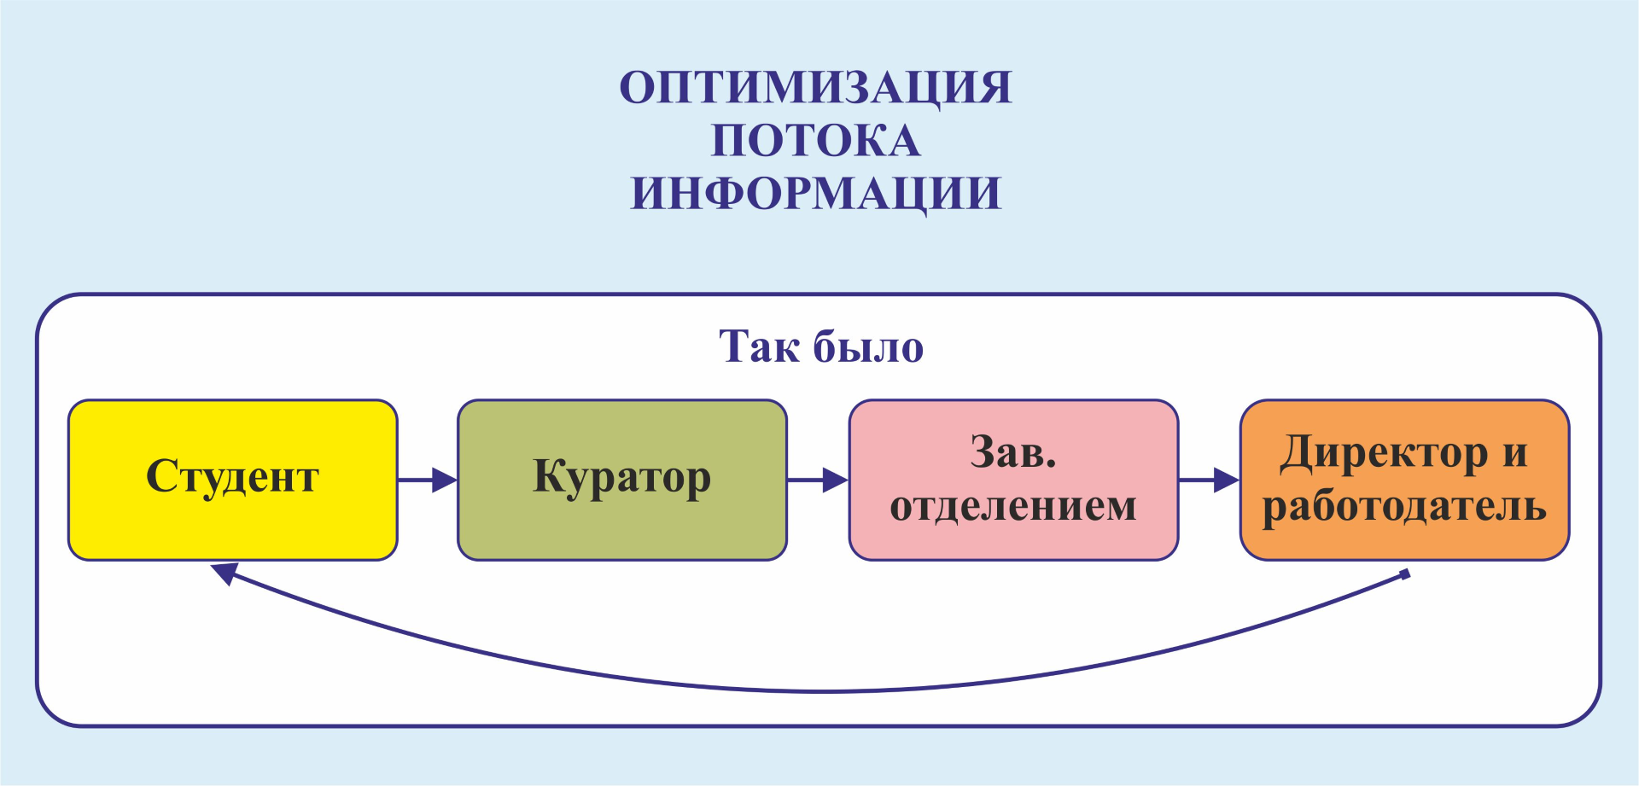
Челябинская область
Проект «Оптимизация процесса сбора информации
о достижениях студентов»
18

Slide 19
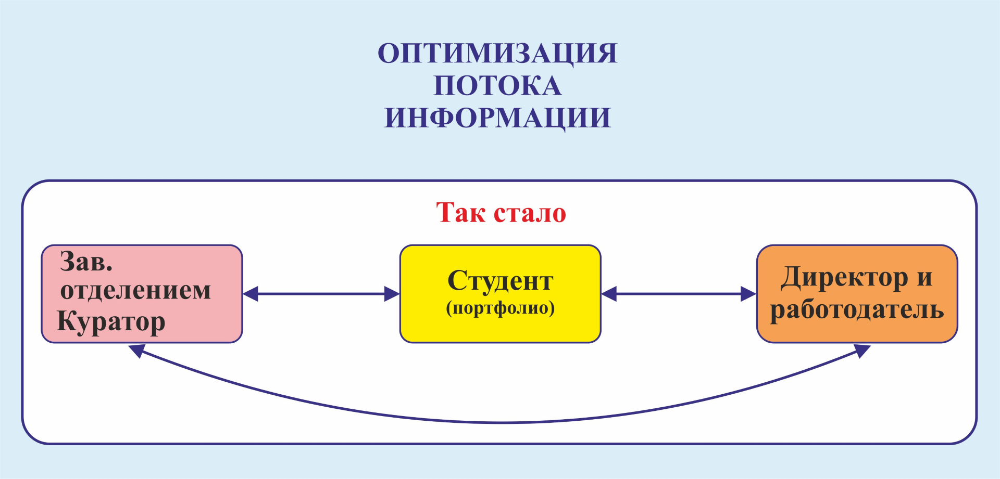
Челябинская область
Проект «Оптимизация процесса сбора информации
о достижениях студентов»
19

Slide 20
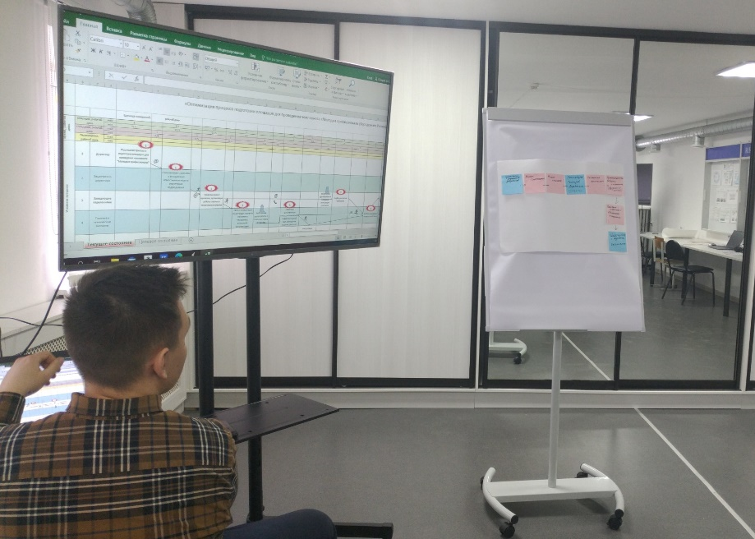
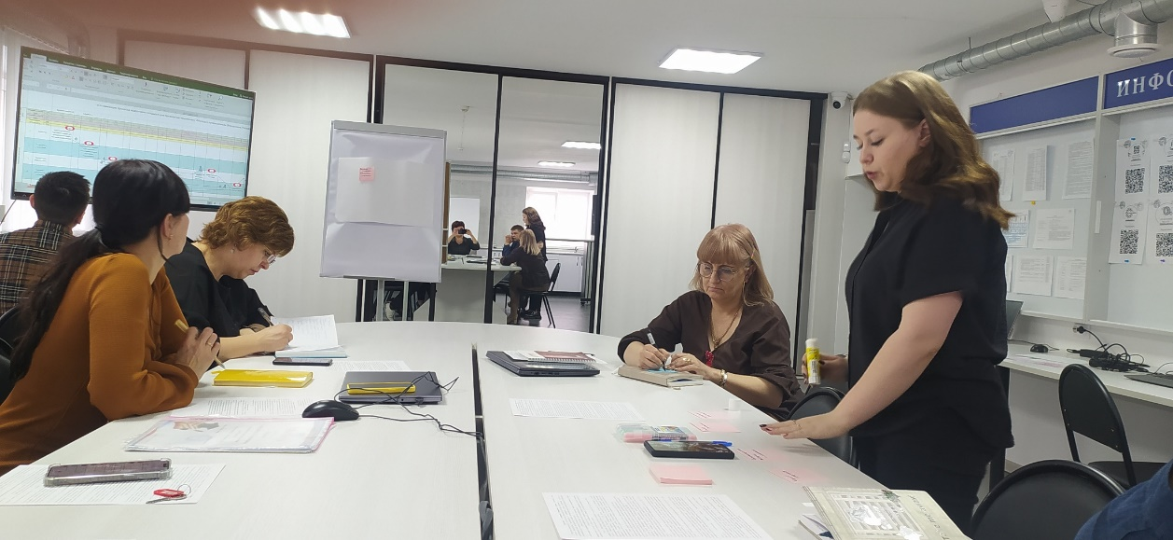
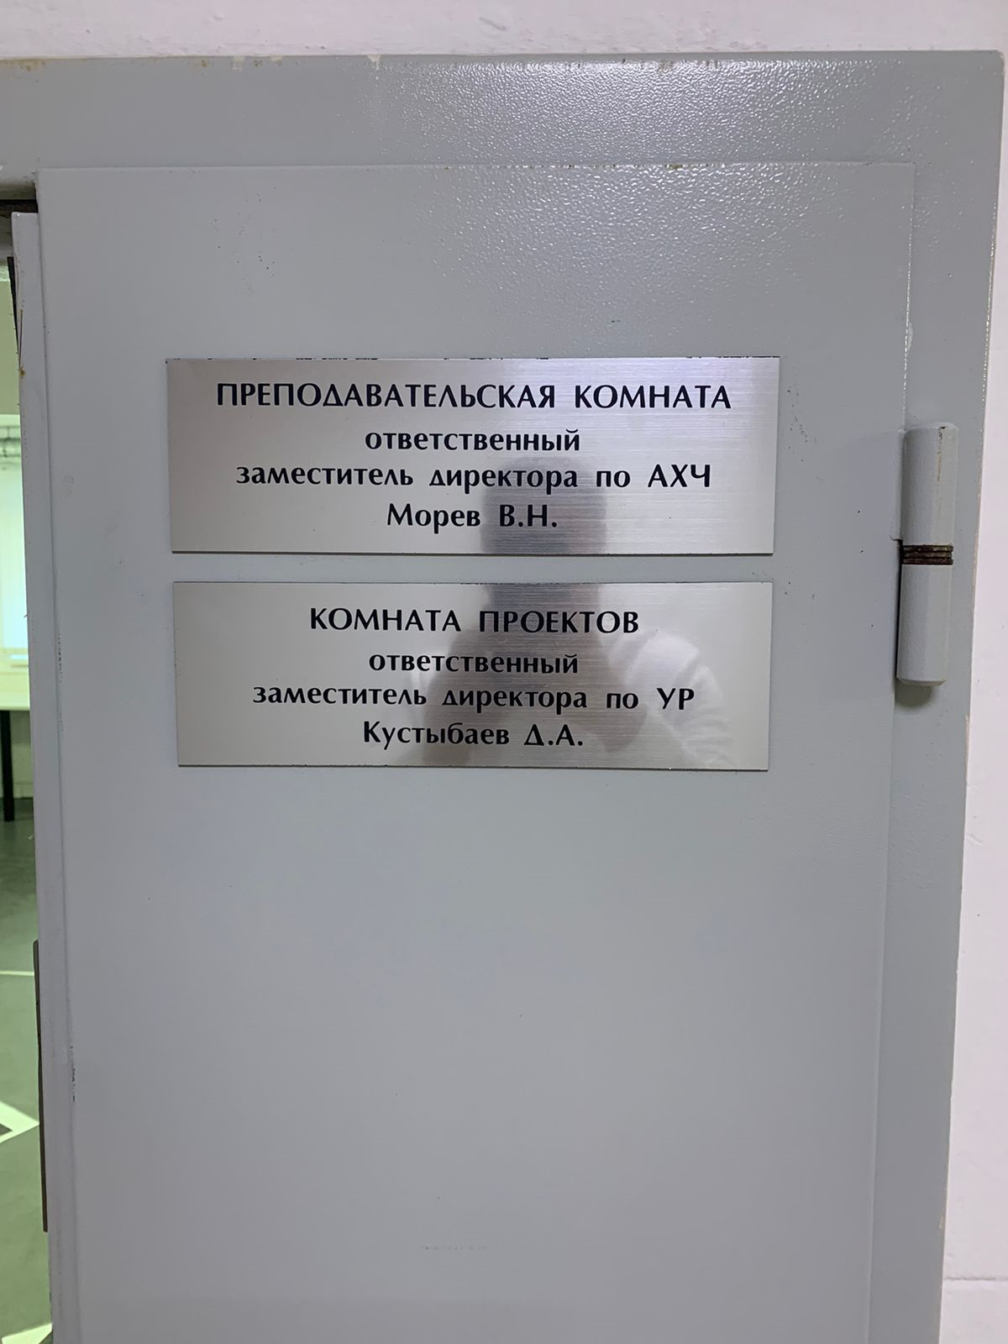
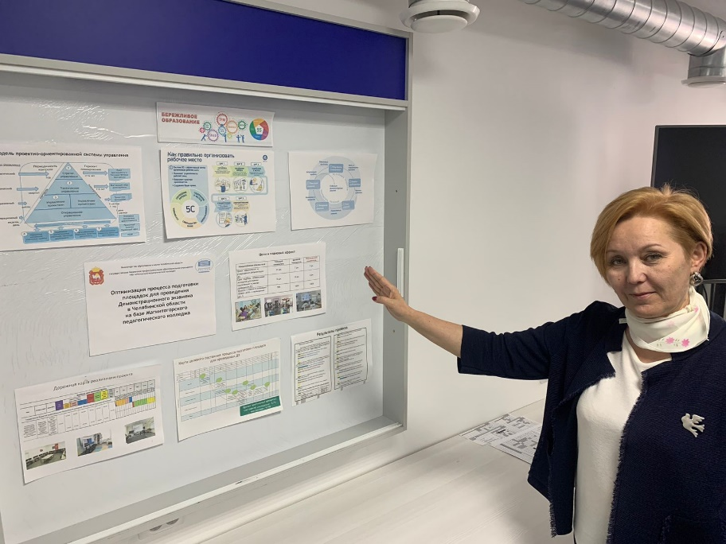
Челябинская область
Выполнение плана реализации проекта
Административное сопровождение по разработке локальных актов (приказ). Заседания рабочей группы проекта.

Slide 21

Челябинская область
Выполнение плана реализации проекта
Разработка и оформление инструкции по заполнению базы данных (для студентов, кураторов)
Инструкция для студентов
онлайн документ
2. Отправить на почту куратору
3. Проверить наличие документа в онлайн-банке по личной ссылке
2. Предоставить документ для сканирования
бумажный
документ
1. Получить наградной документ
21

Slide 22
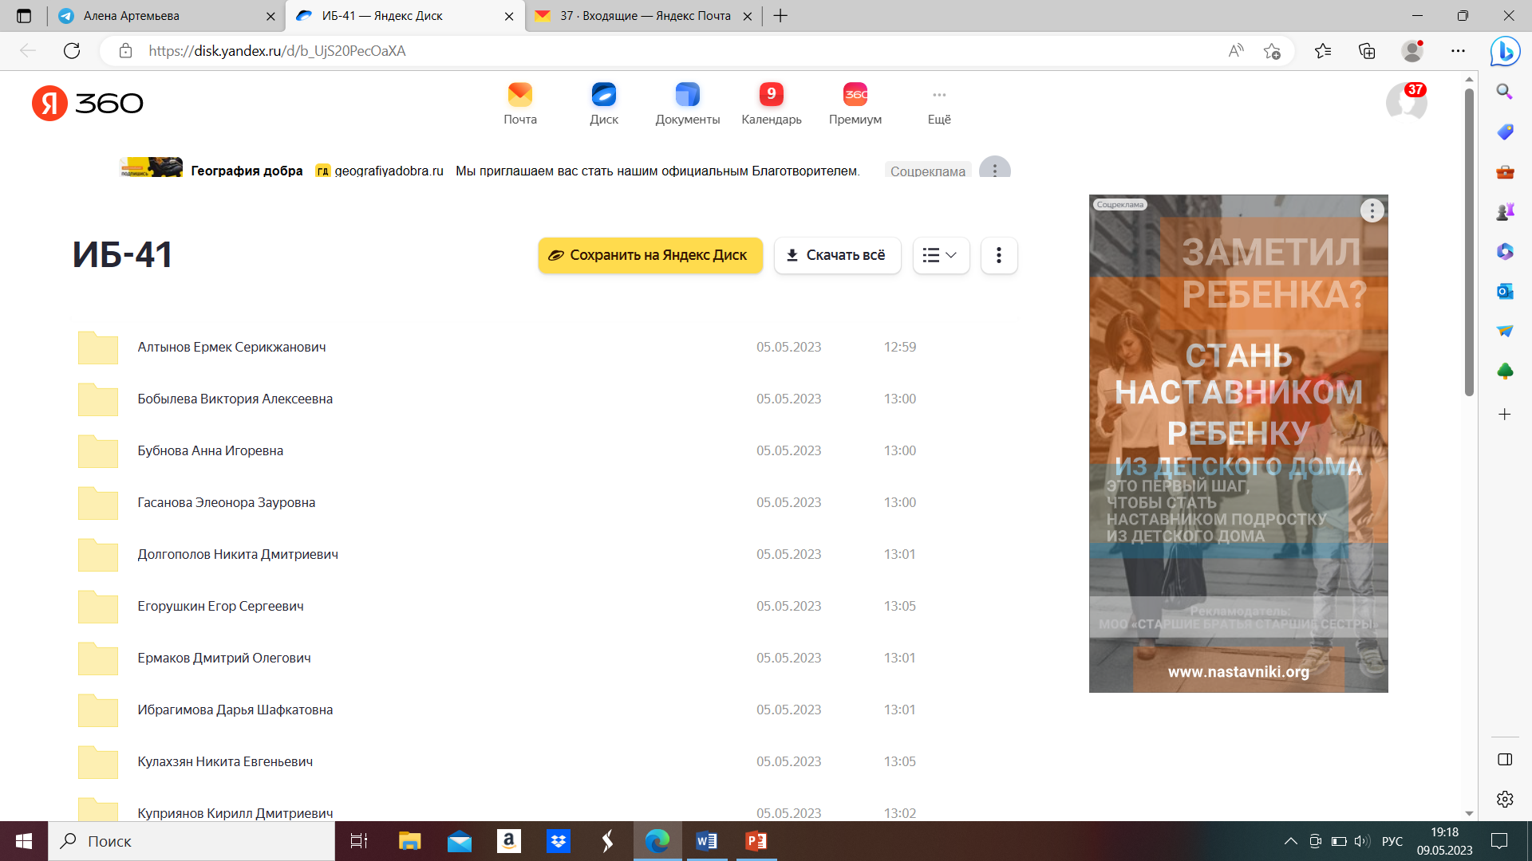
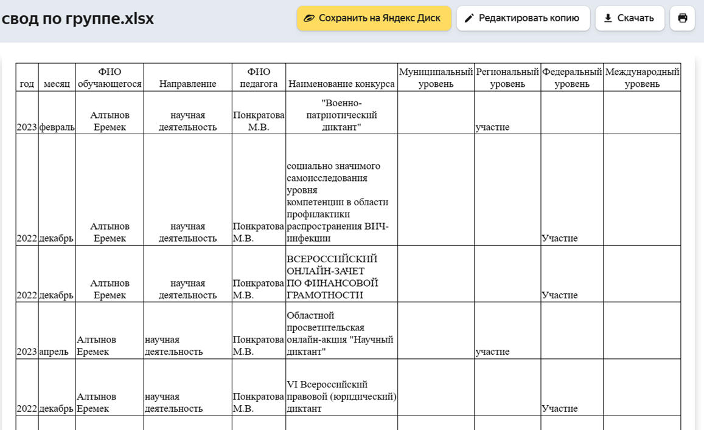
Челябинская область
Инструкция для кураторов
1. Собрать наградной документ
2. Разместить документ в личной папке студента
3. Заполнить информацию в своде:
Год, месяц.
ФИО обучающегося.
Направление и наименование конкурса.
ФИО ответственного преподавателя.
Указать уровень и место.
22

Slide 23
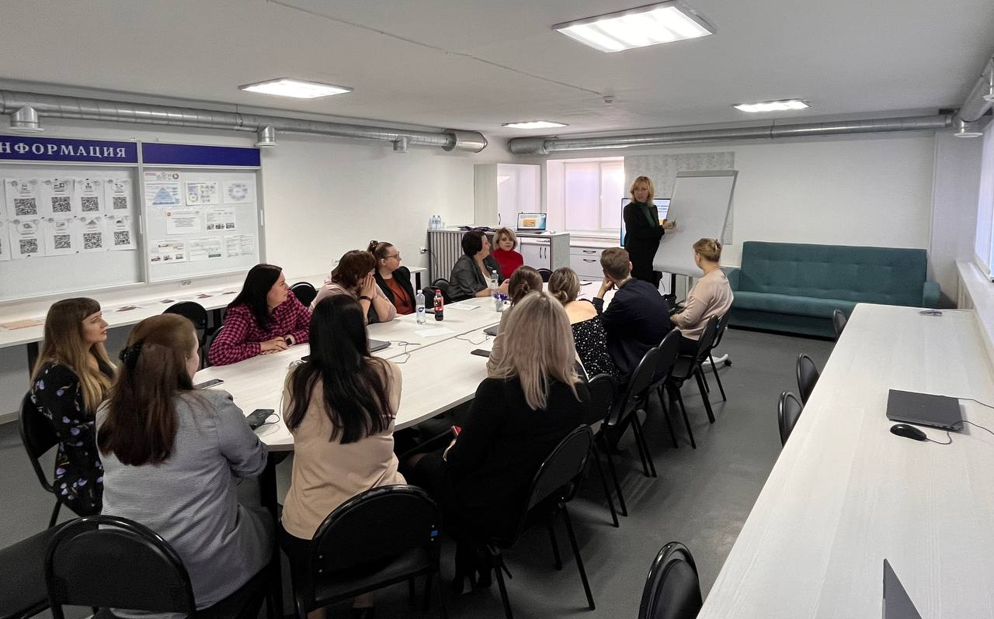
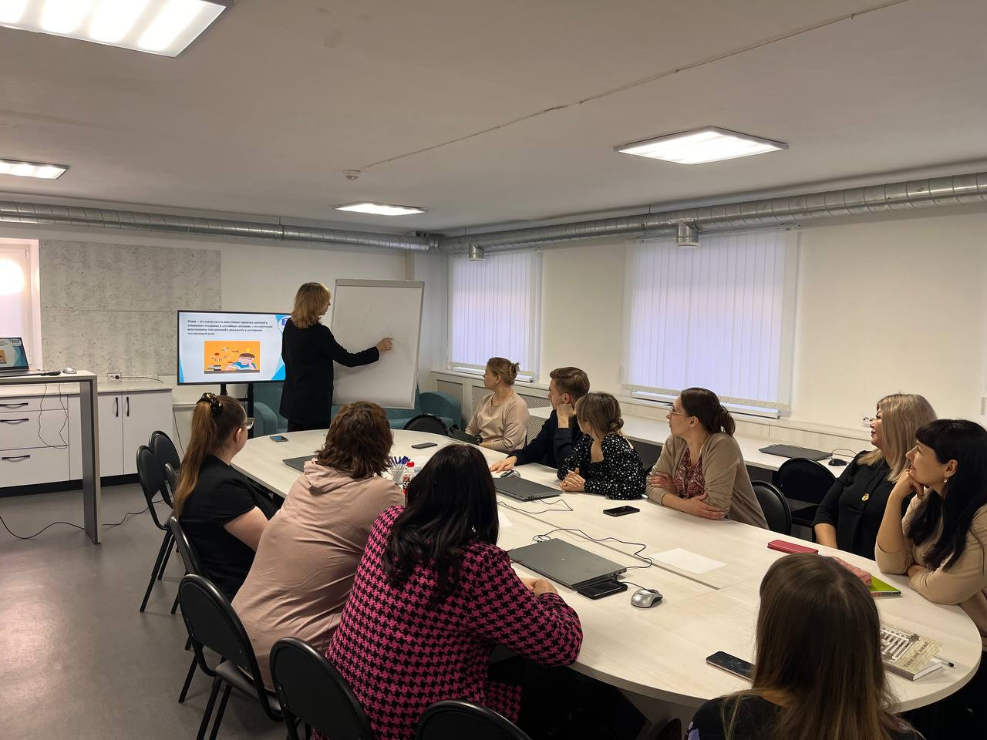
Челябинская область
Выполнение плана реализации проекта
Организация взаимодействия по подготовке базы данных между студентами, кураторами и заведующими отделениями: проведение цикла инструктивно-методических семинаров

Slide 24
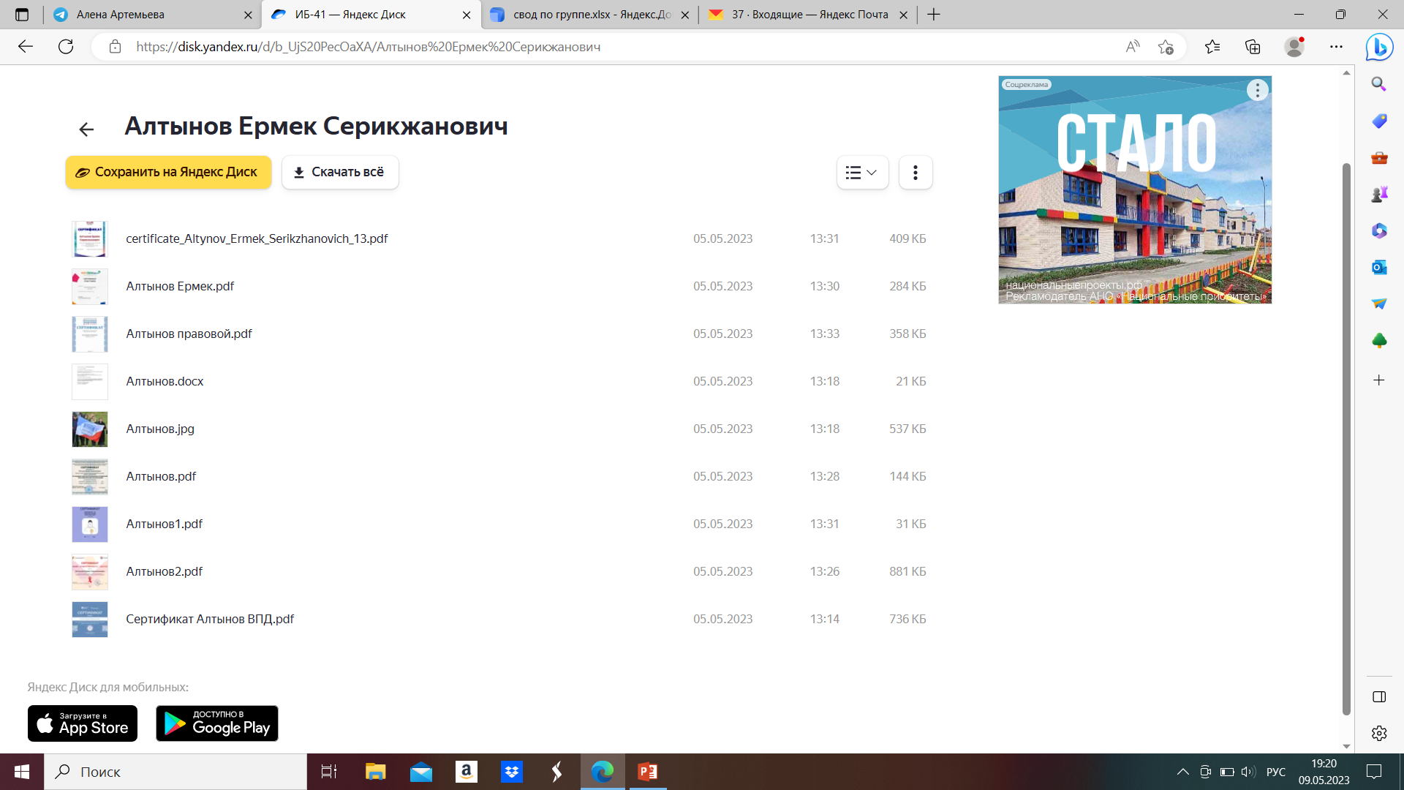
Челябинская область
Выполнение плана реализации проекта
Формирование макета базы данных по специальностям
Структура онлайн-банка с информацией о достижениях студентов
Индивидуальные достижения студентов
Папка группы
Ссылка: https://disk.yandex.ru/d/b_UjS20PecOaXA
24

Slide 25
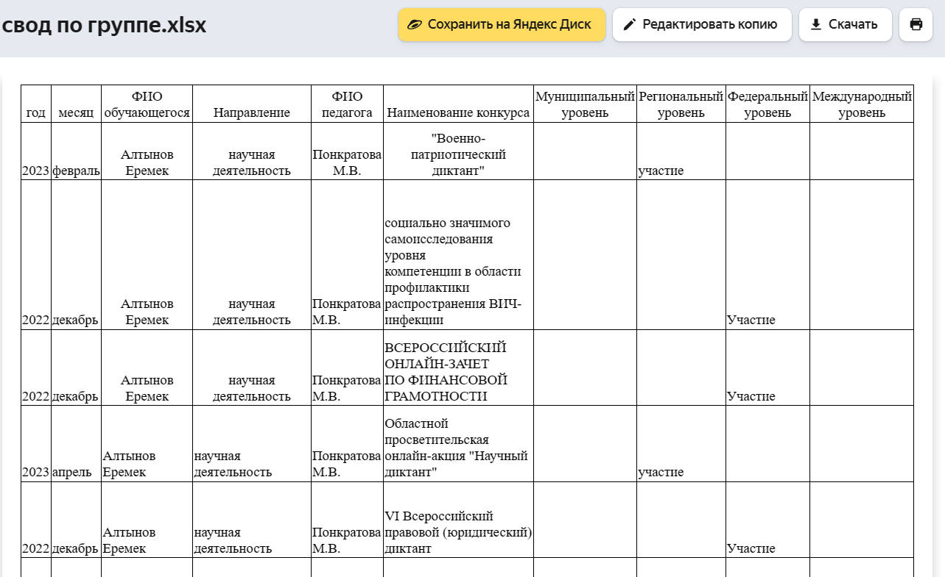
Челябинская область
Структура онлайн-папки с информацией о достижениях студентов
Сводная информация о достижениях студентов группы
Ссылка: https://disk.yandex.ru/d/b_UjS20PecOaXA
25

Slide 26
Челябинская область
Результаты реализации проекта
«Оптимизация процесса сбора информации о достижениях студентов»
Приказ о реализации проекта; разработанные инструкции по заполнению базы данных (для студентов, кураторов).
Значение целевых и фактических показателей в ходе реализации проекта:
Наименование показателя | Текущий показатель | Целевой показатель
Сроки оформления информации о достижениях студентов | 33 дня | 8,25 дней
Сроки сбора и предоставления информации о достижениях студентов | 7 дней | 2 дня
Уровень заполнения банка данных о достижениях студентов | 70% | 100%
3. Сокращение времени на сбор и систематизацию информации о достижениях студентов; полнота представленной информации посредством использования онлайн – редактора Яндекс – документы.

Slide 27
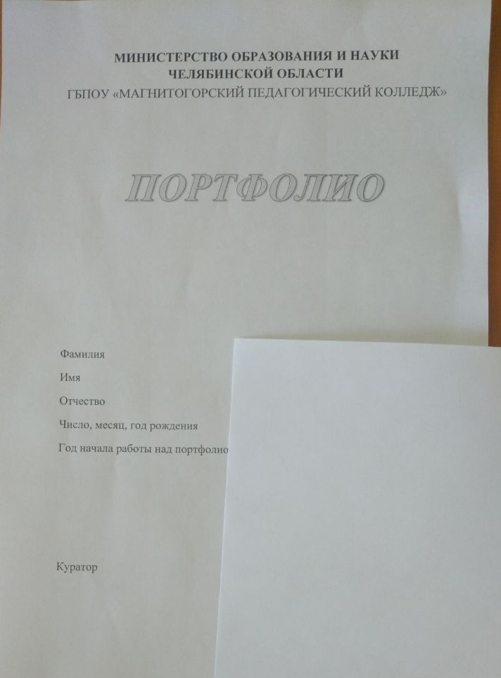
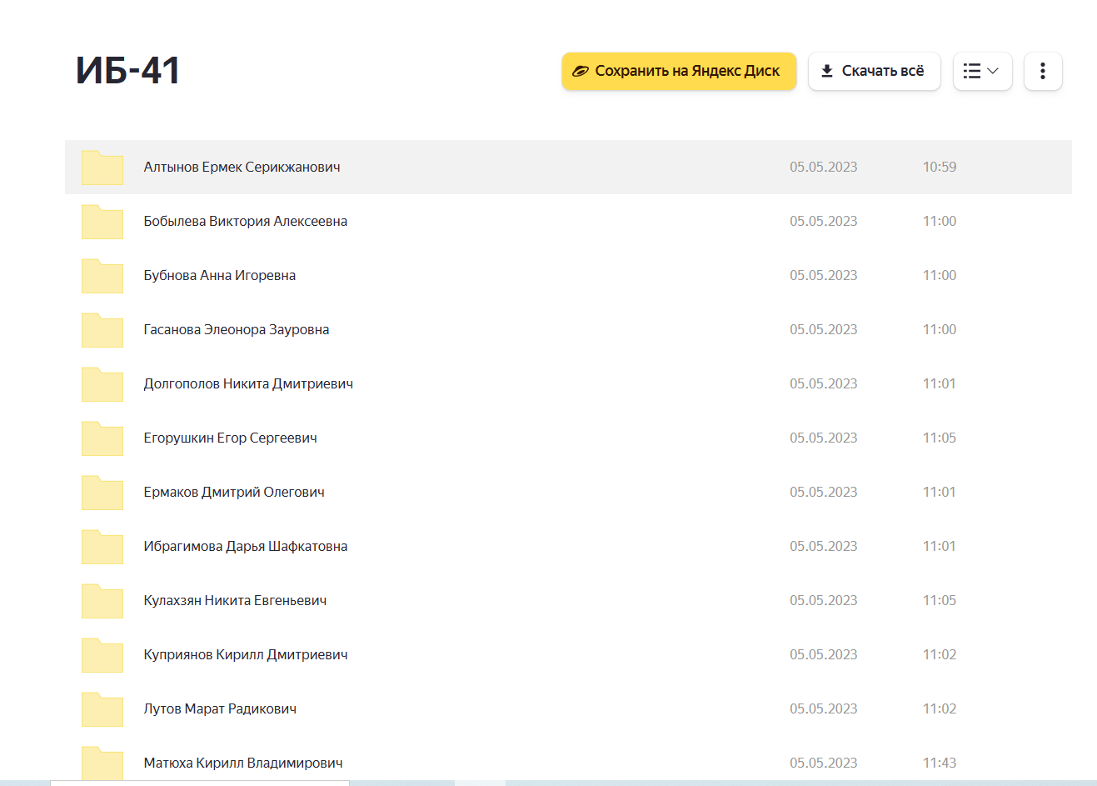
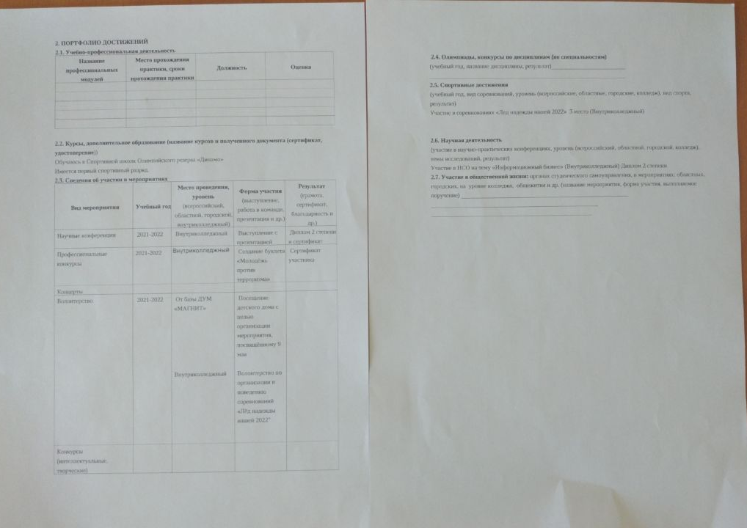
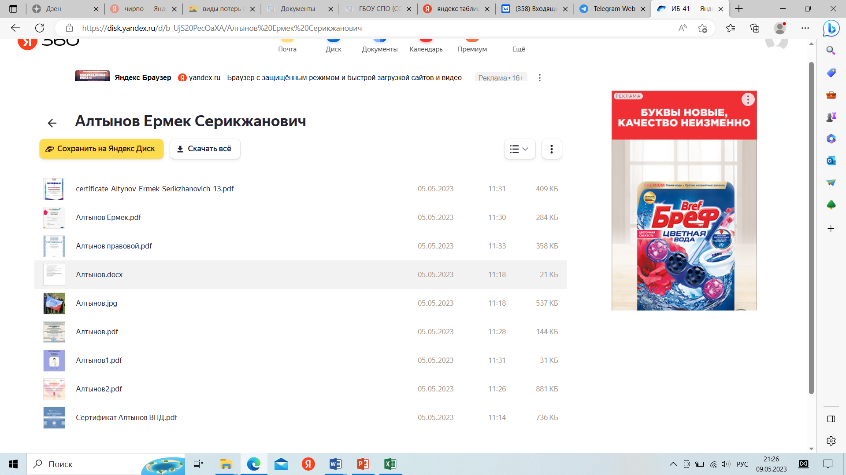
Челябинская область
ФОТО до
ФОТО после
ФОТО
до
ФОТО
после

Slide 28
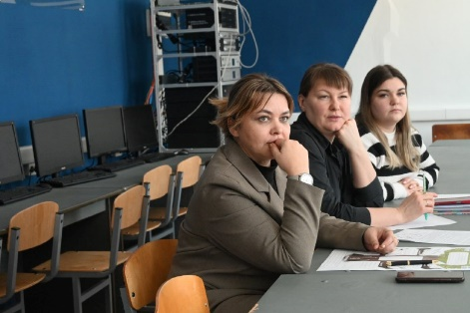
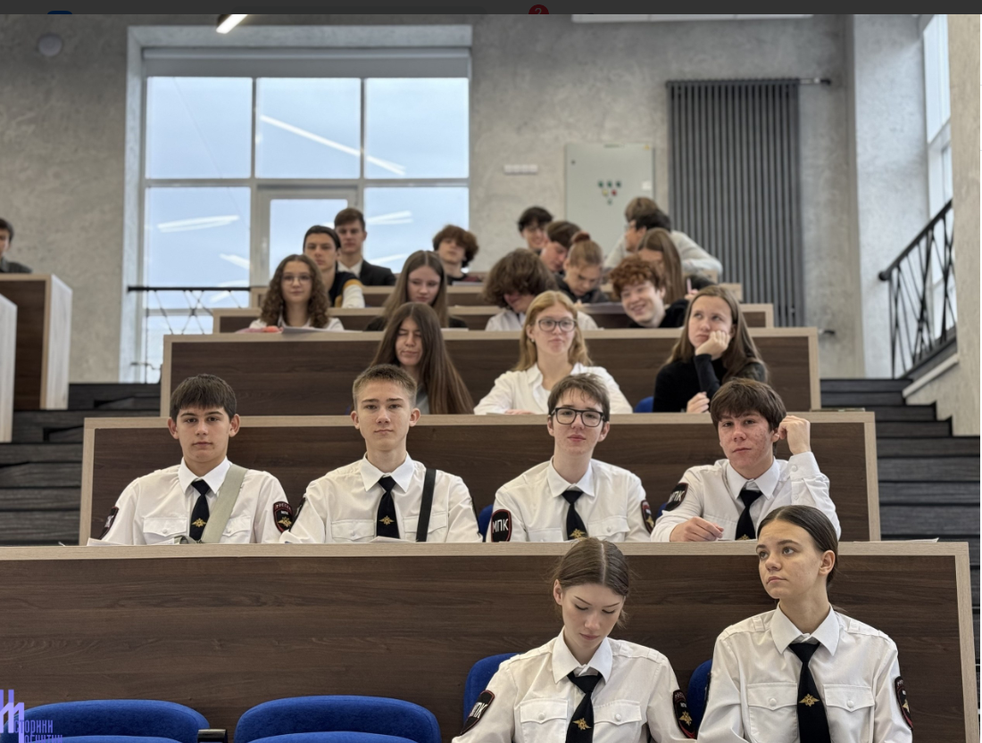
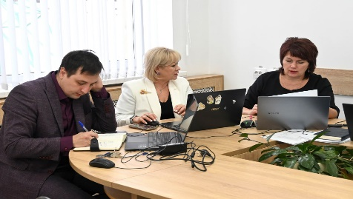
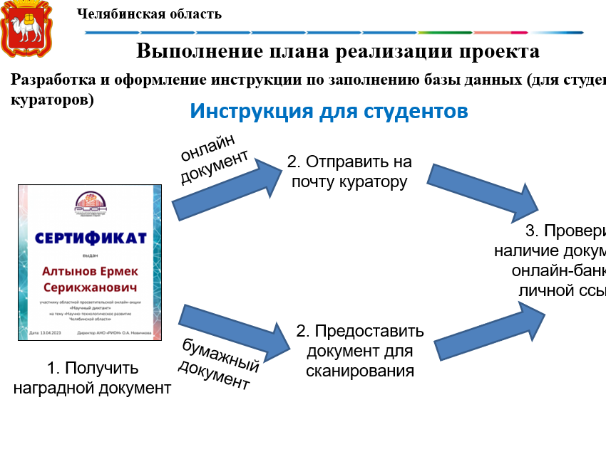
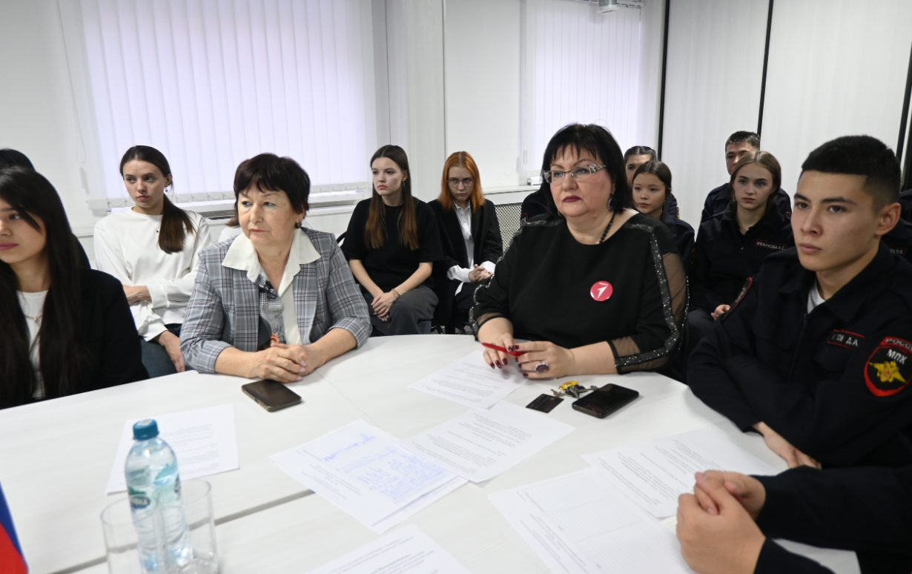
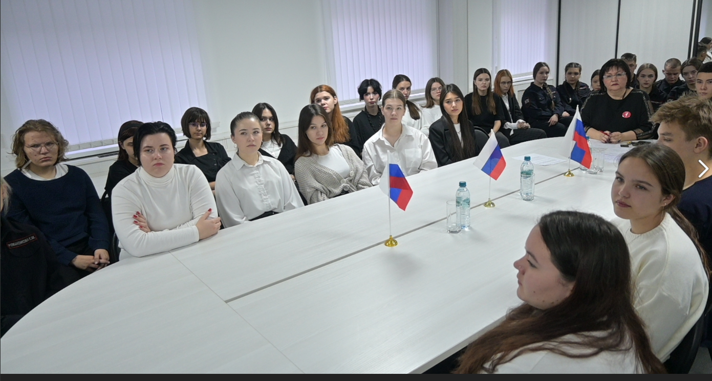
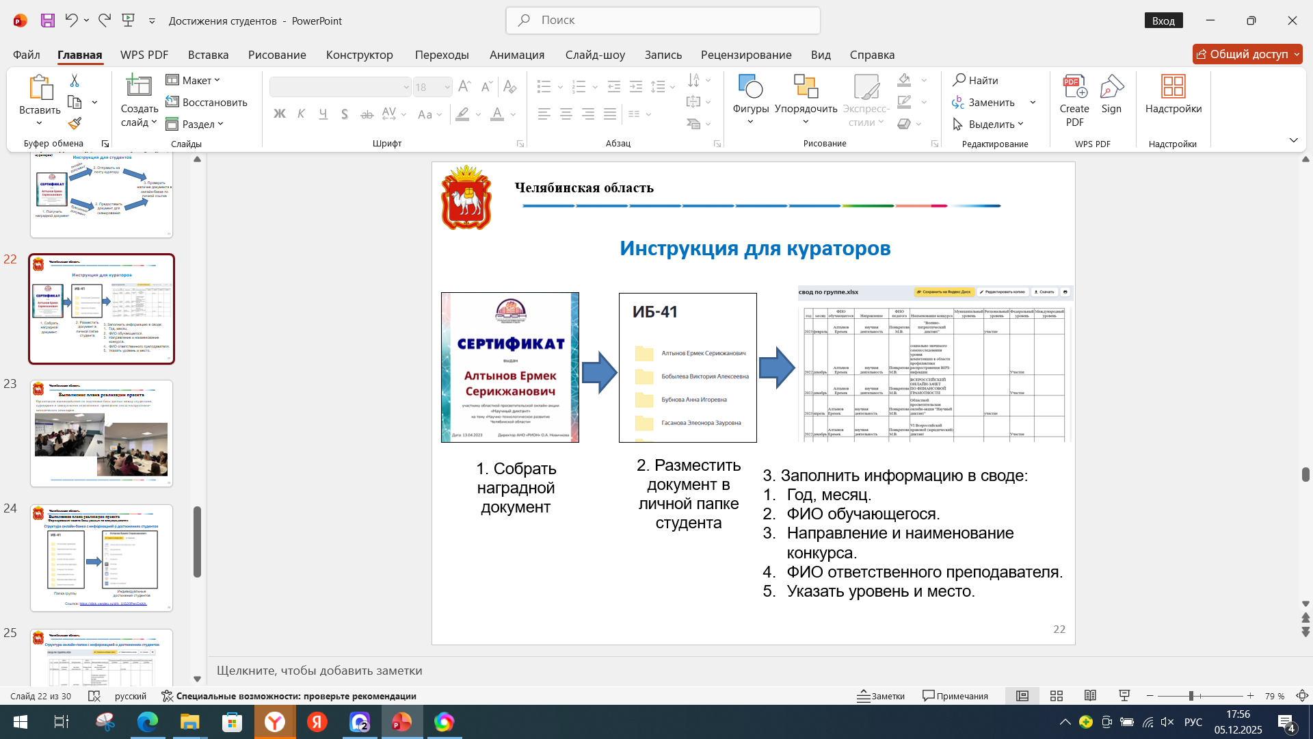
Челябинская область
Стандарт процесса сбора информации о достижениях студентов»
5. Мотивирующие и контролирующие мероприятия по наполнению банка данных о достижениях студентов (консультации, беседы, кураторские часы, Парад победителей и т.п.)
1. Разработка локальной документации для комплекса мероприятий по созданию банка данных о достижениях студентов
2. Формирование макета банка данных о достижениях студентов
4. Сопровождение кураторами процесса заполнения информационного банка данных о достижениях студентов
3. Составление инструкции по заполнению информационного банка данных о достижениях студентов (для кураторов, студентов)

Slide 29
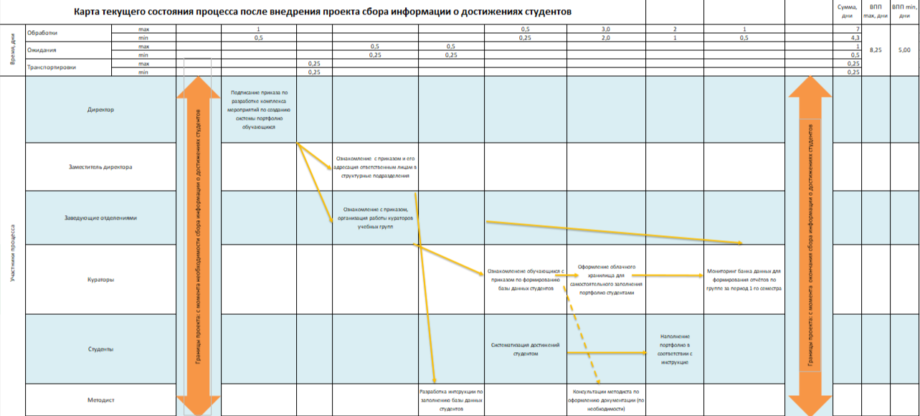
Челябинская область
Карта текущего состояния процесса после внедрения проекта сбора информации
о достижениях студентов

Slide 30
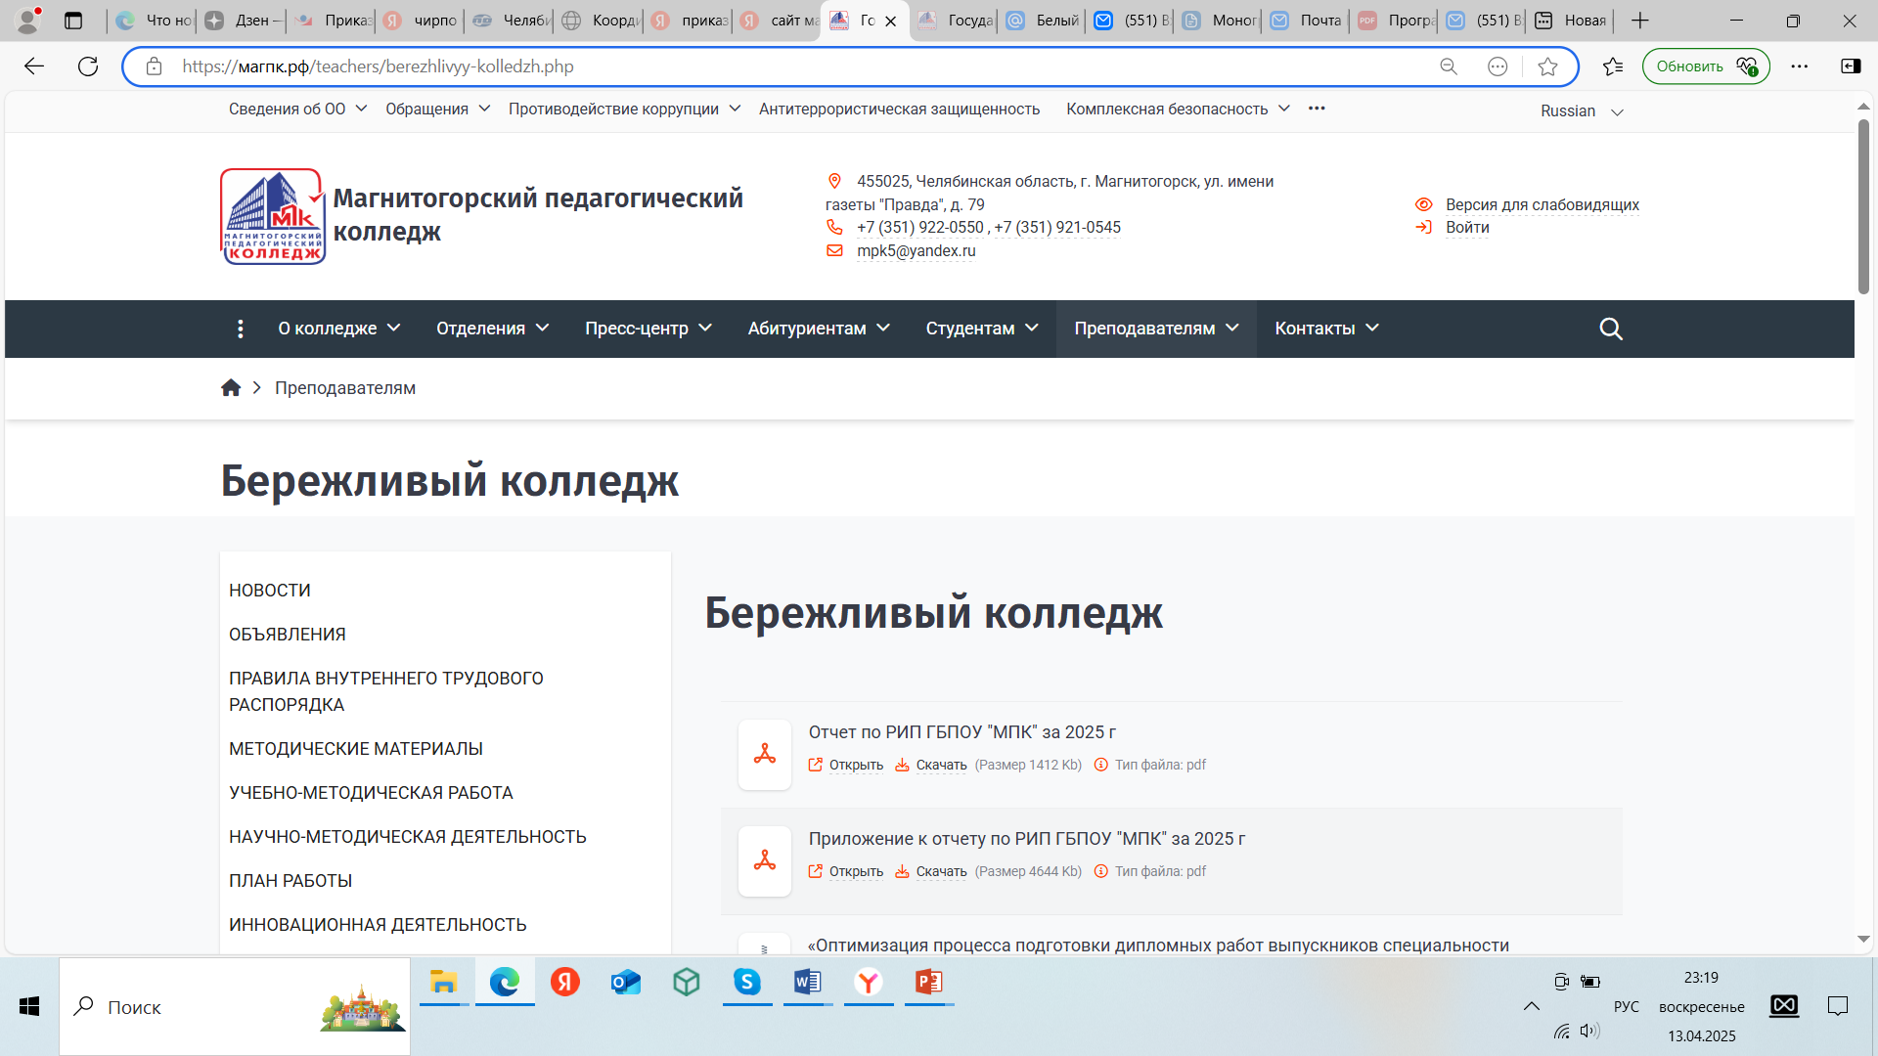
Челябинская область
Ссылка на сайт ПОО (вкладка Бережливый колледж)
https://xn--80agvfr.xn--p1ai/teachers/berezhlivyy-kolledzh.php

